Slide 1
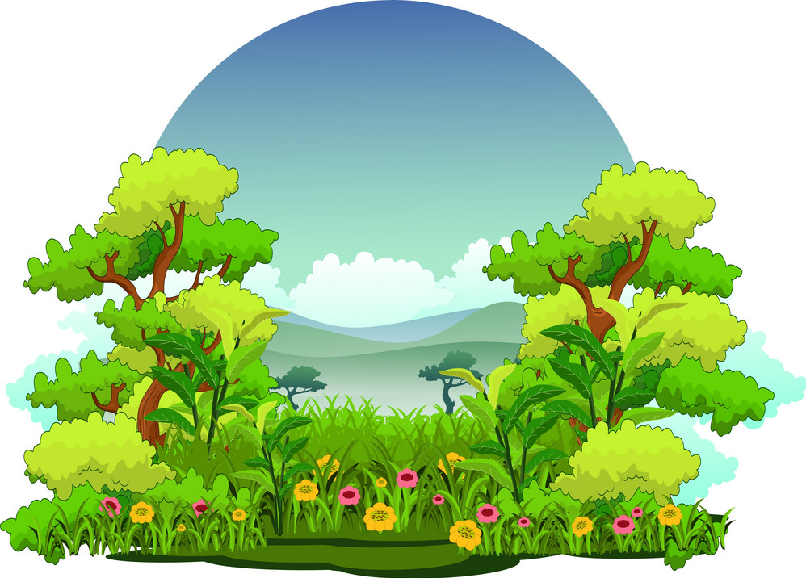
Natuurdoeltypen
Flora, Fauna, waternatuur en …..

Slide 2
Planning voor vandaag
Uitleg Graslanden
Voedselrijke
Blauwgraslanden
Kustduinen
Presentaties trede 2
Start werken trede 8

Slide 3
Graslanden
Filmpje
Beheerplan
Effecten ‘ver-thema’s’
Kensoorten
Vervuilende indicatoren
Notes:
Graslanden komen van nature voor op plekken waar geen struweel of bos kan ontstaan, maar in West-Europa zijn ze vrijwel altijd afhankelijk van menselijk beheer. Alleen langs de kust kunnen onder invloed van zout water en begrazing door ganzen en hazen natuurlijke graslanden ontstaan. De deels zeer soortenrijke graslanden in ons land herbergen een hoog percentage van de biodiversiteit, waarbij verschillen in bodemgesteldheid, kalkrijkdom en waterhuishouding bepalen met welke van de zes graslandklassen we te maken hebben. Sommige klassen omvatten slechts één graslandassociatie, zoals de Klasse van de kalkgraslanden. Andere, zoals de Klasse van de droge graslanden op zandgrond en de Klasse van de matig voedselrijke graslanden, meer dan tien. Graslanden pH +/- 5 a 6

Slide 4
Graslanden
Groot belang voor cultuurlandschappen: Landbouw etc.
Notes:
Graslanden komen van nature voor op plekken waar geen struweel of bos kan ontstaan, maar in West-Europa zijn ze vrijwel altijd afhankelijk van menselijk beheer. Alleen langs de kust kunnen onder invloed van zout water en begrazing door ganzen en hazen natuurlijke graslanden ontstaan. De deels zeer soortenrijke graslanden in ons land herbergen een hoog percentage van de biodiversiteit, waarbij verschillen in bodemgesteldheid, kalkrijkdom en waterhuishouding bepalen met welke van de zes graslandklassen we te maken hebben. Sommige klassen omvatten slechts één graslandassociatie, zoals de Klasse van de kalkgraslanden. Andere, zoals de Klasse van de droge graslanden op zandgrond en de Klasse van de matig voedselrijke graslanden, meer dan tien.

Slide 5
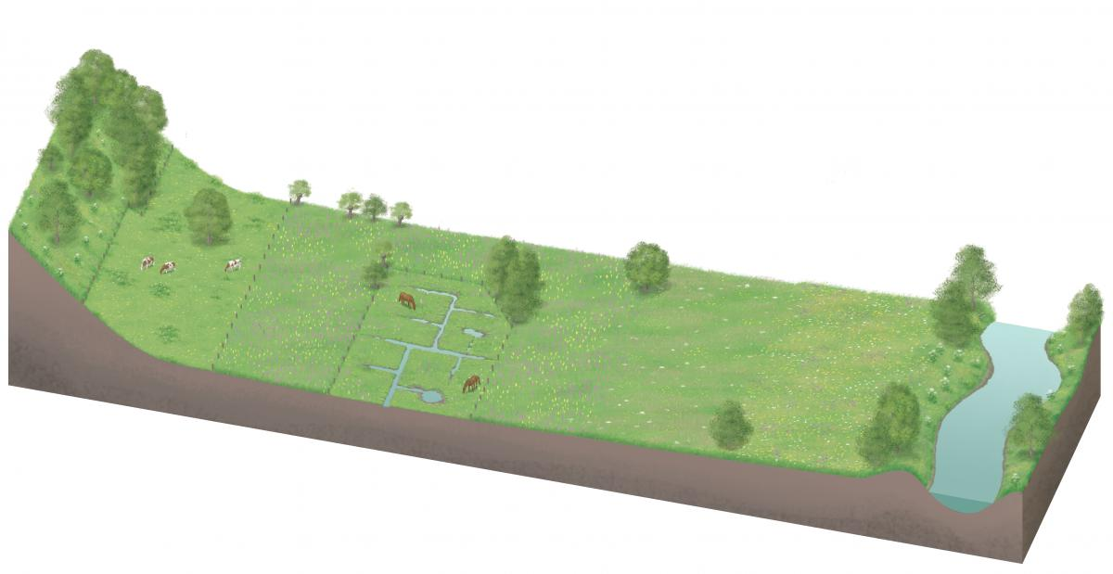
Verschil graslanden
Voedselrijk maar kan ook schraal!
Notes:
Deze graslanden komen meestal voor op leem- of kleibodems. Kenmerkende soorten zijn algemene graslandplanten zoals Scherpe boterbloem, Veldzuring, Gewone hoornbloem, Rode klaver, Pinksterbloem en Gewone brunel. Het gaat hier over de graslandtypes: Glanshavergrasland, Dotterbloemgrasland, Kamgrasland, Vossenstaartgrasland en Zilverschoongrasland. Behoort eigenlijk bij Glanshaverhooiland: Naast Glanshaver zijn Glad walstro, Groot streepzaad, Grote bevernel en Rapunzelklokje kenmerkende soorten. Zilverschoongrasland: De bodem is (zeer) voedselrijk en de meest typische vorm betreft permanente weiden met depressies of grachten, waarlangs het Zilverschoongrasland voorkomt. Typische soorten zijn Zilverschoon, Fioringras en Geknikte vossenstaart. Een andere opvallende kenmerkende soort is Aarbeiklaver, maar deze is zeldzamer. Vossenstaartgrasland: In de zomer zakt het grondwaterpeil sterk. Er zijn weinig typische soorten en ze zijn zeldzaam : Weidekerveltorkruid, Grote pimpernel en Weidekervel. Dotterbloemgrasland: Van de talrijke kenmerkende soorten kunnen we vermelden: Echte koekoeksbloem, Grote ratelaar, Brede orchis en Tweerijige zegge. Tegenpool bestaat ook! Droog schraalland omvat open, droge, laagproductieve, kruidenrijke, grazige vegetaties op droge lemige zandgronden, rivierduinen en op löss en kalk in het heuvelland. Het gaat zowel om stroomdalgraslanden (incl. zinkweiden) als heischrale graslanden en kalkgraslanden. Kalkgraslanden en zinkweiden zijn tot Zuid-Limburg beperkt.

Slide 6
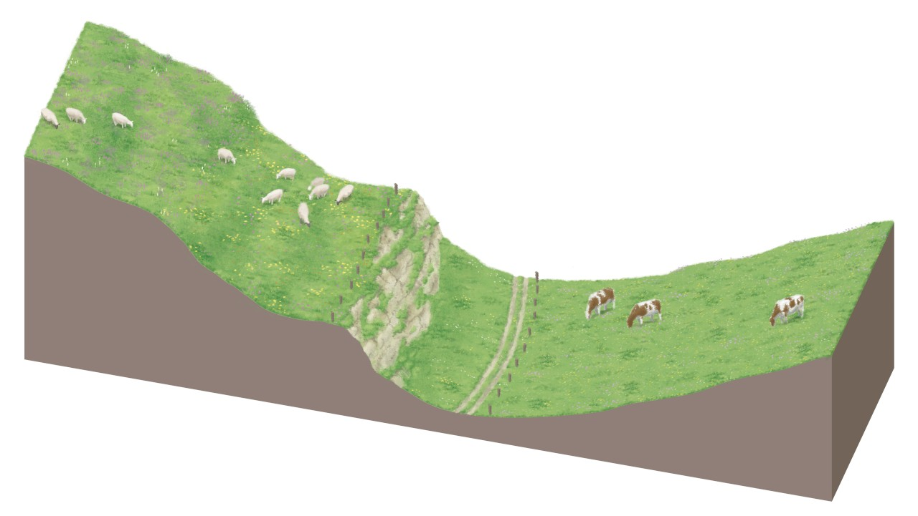
Verschil graslanden
Blauwgraslanden
Notes:
Blauwgraslanden zijn onbemeste, één keer per jaar gehooide graslanden die 's winters plasdras staan en 's zomers oppervlakkig uitdrogen. Ze danken hun naam aan de aspectbepalende blauwachtige kleur door de aanwezigheid van soorten als Pijpenstrootje, Blauwe zegge, Zeegroene zegge, Blonde zegge, Tandjesgras en Blauwe knoop. Blauwgraslanden kunnen echter ook bruin ogen door de aanwezigheid van mossen en soorten als Biezenknoppen. Vertegenwoordigers op minerale bodems zijn veel bloemrijker dan hun tegenhangers op meer venige bodem. 1) de blauwgraslanden met baserijke kwel (6410_vo). Het betreft vegetatie met als kenmerkende soorten Spaanse ruiter, Blonde zegge, Vlozegge, Gele zegge, Zeegroene zegge, Schubzegge, Bevertjes, Teer guichelheil, Bosorchis, Moeraswespenorchis en Grote muggenochis.
2) de blauwgraslanden op (zwak) zure bodems (6410_ve). Het zijn graslanden met als kenmerkende soorten Kranskarwij, Kleine schorseneer, Klimopklokje en Klein glidkruid. Graslanden met de combinatie van Klein glidkruid en Veldrus de zogenaamde veldrusassociatie behoren ook hiertoe. Deze veldrusgraslanden waren één van de typische vegetaties in de historische wastines, de gronden buiten het eigenlijke landbouwareaal die een gemeenschappelijk, extensief gebruik kenden.
Gevaar Elke verstoring van de delicate waterhuishouding door drainage, algemene ontwatering, verminderde aanvoer van basenrijk grondwater, verhoogde invloed van zuur regenwater of overstroming met voedselrijk water, leidt snel tot een achteruitgang van de typische soorten. Het habitattype is zeer kwetsbaar voor eutrofiëring. Dit leidt snel tot het ontstaan van soortenarme begroeiingen met dominantie van grassen zoals Pijpenstrootje, Moerasstruisgras of Gestreepte witbol. Zonder jaarlijks of regelmatig maaibeheer evolueren deze vegetaties naar bloemrijke ruigten met Moerasspirea (habitattype 6430) of Hennegras en op langere termijn naar struweel en bos.

Slide 7
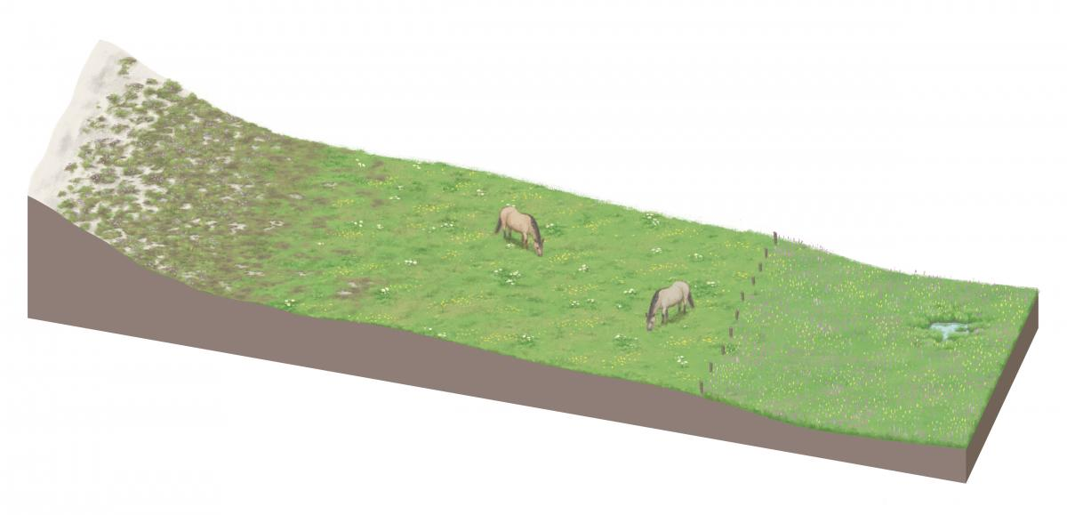
Verschil graslanden
Kustduinen
Notes:
In de kustduinen vind je graslandtypes die nergens anders voorkomen. Het gaat over de mosduin"graslanden" en de droge kalkrijke duingraslanden. De vochtige graslanden in duinen kan je beschouwen als kalkrijke dotterbloemgraslanden. Natuurlijk zijn er aan de kust ook graslandtypes die ook in het binnenland voorkomen. Zie hiervoor bij de graslanden op voedselarme en voedselrijke bodems. Mosduin"grasland" komt in de kustduinen voor op kalkrijk zand, dat nog wel beweeglijk is. Maar er komen geen overstuivingen of uitstuivingen door de wind meer voor van meer dan 10 cm diepte. Het is dus een pioniersvegetatie die plaatselijk optreedt. Het uitzicht is uiterst schraal en kort : van een grasland is nog amper sprake, maar de moslaag is meestal wel goed ontwikkeld. Kenmerkende soorten zijn bv. Zanddoddegras, Kleverige reigersbek en Groot duinsterretje. De droge kalkrijke duingraslanden hebben een gelijkenis in soorten met de eigenlijke kalkgraslanden. Zo vind je op beide graslandtypes bv. het Geel zonneroosje. De kalkrijkdom is te danken aan brokjes schelpen en door de kalk zijn deze graslanden allicht de soortenrijke van Vlaanderen. Kenmerkende soorten zijn bv. Nachtsilene, Driedistel en Duinroosje. Dotterbloemgraslanden zijn vooral drassige, gemaaide hooilanden al of niet met nabeweiding. Er is steeds invloed van het grondwater, dat min of meer kalkrijk is, maar zeker niet uitgesproken zuur. De bodem is vrij voedselrijk en gewoonlijk groeien de planten weelderig met talrijke, mooie bloemen. Het Dottergrasland is sterk achteruitgegaan in Vlaanderen en heeft een duidelijke natuurbehoudswaarde. Van de talrijke kenmerkende soorten kunnen we vermelden: Echte koekoeksbloem, Grote ratelaar, Brede orchis en Tweerijige zegge.

Slide 8
Graslanden
Voorbeeldgebieden: Malpiebeemden, Bommelerwaard-west, Ryptsjersterpolder. Kenmerkende soorten Planten: Pinksterbloem, margriet, rode klaver bochtige klaver, echte koekoeksbloem, gewone brunel, gewone margriet, grote ratelaar, kamgras, karwijvarkenskervel, klavervreter, klein vogelpootje,veldzuring, knolvossenstaart, knoopkruid, moerasstruisgras, muizenoor, polei, spits havikskruid, waterkruiskruid, witte munt, zwarte zegge
Insecten: Moerassprinkhaan, veldkrekel, Krasser, Gewoonspitskopje
Zoogdieren: grutto, kievit
Notes:
Kruiden- en faunarijk grasland omvat graslanden die kruidenrijk zijn, maar niet tot de schraallanden, vochtig hooiland, zilt grasland en overstromingsgrasland of glanshaverhooiland behoren. De vegetatie kan behoren tot allerlei verbonden van graslandvegetaties; ondermeer kamgrasvegetaties of de meer algemene witbolgraslanden. Diverse soorten ruigte en struweel kunnen in dit grasland voorkomen. Het grasland wordt meestal extensief beweid of gehooid en niet of slechts licht bemest.

Slide 9
Bedreigingen graslanden
De grote ver thema’s! Welke hadden we ook al weer?
Sulfaat vervuilding
Verzoeting (zilte graslanden)
Veraarding/inklinking in veengebied (over)begrazing
Notes:
Bij inklinken kan de bodem minder water bergen en bovendien is het vermogen van capillaire opstijging van water sterk verminderd. Ook bij vrij hoge grondwaterstanden en bij hoge waterstanden in de omringende sloten, treedt in droge perioden in de graslanden dan sterke uitdroging op. Deze uitdroging bespoedigt de afbraak van organisch materiaal, waardoor de veraarding almaar verder blijft doorzetten.

Slide 10
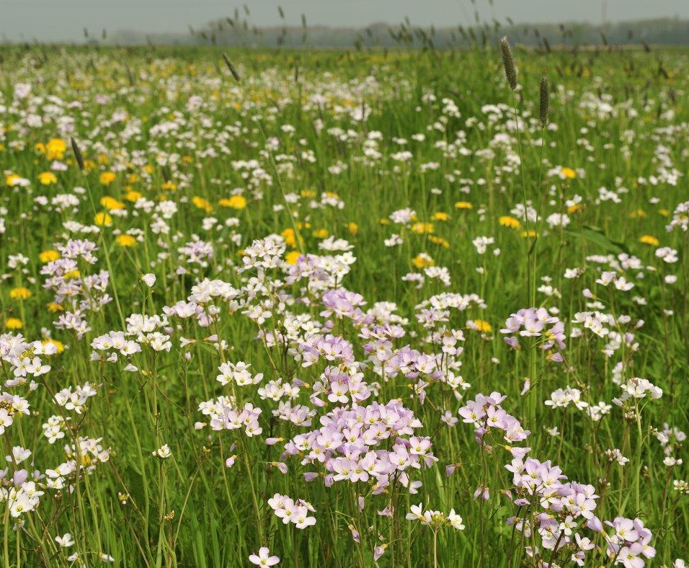
Organisme?
Notes:
Pinksterbloem De soort kan tot 50 cm hoog worden. De plant heeft een bladrozet. De stengel is hol en rond. De bladeren zijn samengesteld. De deelblaadjes van het bladrozet zijn kort en breed en vaak bochtig getand. De stengelbladeren zijn smal en lang. De vrucht is een hauw. Deze zijn bij de pinksterbloem smal en maximaal 5,5 cm lang. De jonge bladeren, bloemknoppen en bloemen kun je allemaal gebruiken. Ze hebben een pittige smaak en gaan goed in boters, salades, soepen, in sauzen en bij vis.

Slide 11
Organisme?
Notes:
Gewoon margriet De gewone margriet is een vaste plant uit de composietenfamilie. De plant heeft een bloemhoofdje met een geel hart bestaande uit buisbloemen, dat wordt omkranst door witte straalbloemen. De stengels zijn meestal niet of weinig vertakt. De wortelstok is meestal gedrongen en vertakt.

Slide 12
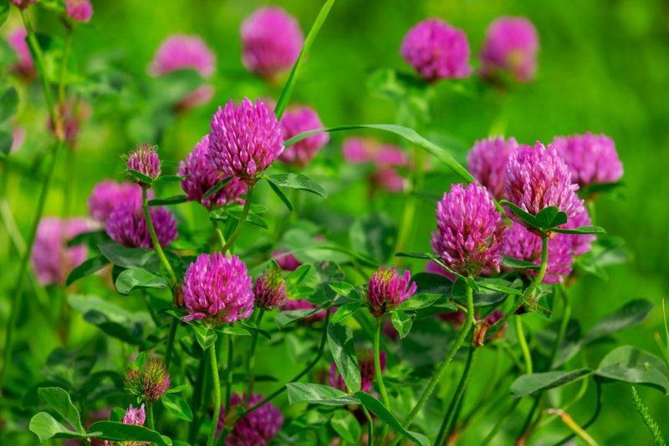
Organisme?
Notes:
De rode klaver (Trifolium pratense) is een overblijvend kruid uit de vlinderbloemenfamilie (Leguminosae ofwel Fabaceae). De rode klaver komt in het wild voor in heel Europa en in noordelijk en Centraal-Azië; zuidelijk vanaf het Middellands Zeegebied tot aan de Noordpoolcirkel. De rode klaver heeft zich ook in Noord-Amerika, Australië en Nieuw-Zeeland gevestigd. Door zijn looistoffen helpt rode klaver tegen verschillende slijmvliesontstekingen, bijvoorbeeld inwendig bij diarree. In de vorm van omslagen bevordert hij de wondheling. In de volksgeneeskunde wordt thee van rode klaver gebruikt tegen hoest.

Slide 13
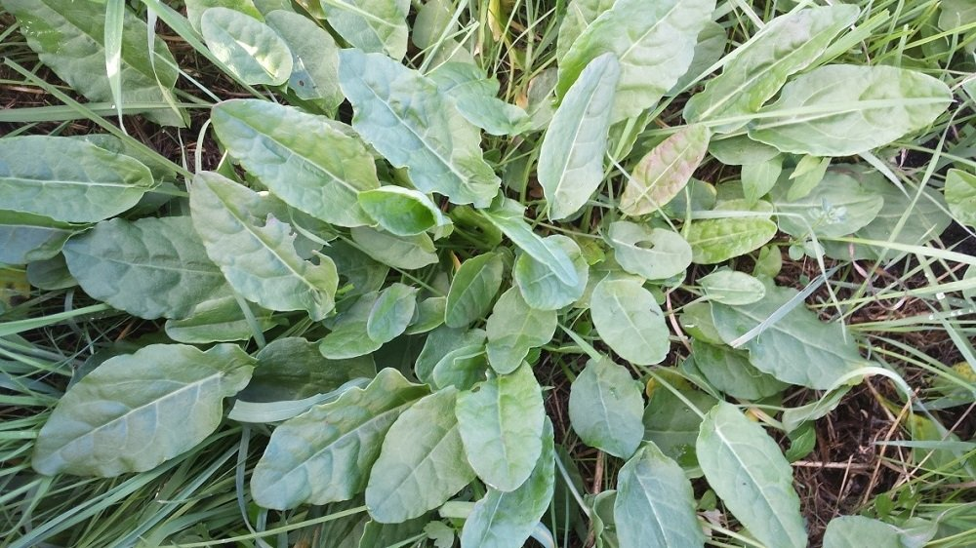
Organisme?
Notes:
Veldzuring Veldzuring, Rúmex acetósa L., is een zeer algemeen in onze graslanden voorkomende soort uit de Duizendknoopfamilie. Veldzuring is een tweehuizige soort, dat betekent dat de planten die bloemetjes met eicellen produceren andere planten zijn dan die die bloemetjes met mannelijke voortplantingscellen, het stuifmeel of pollen, voortbrengen. Veldzuring is een vaste plant uit de duizendknoopfamilie. De soort kan meer dan 0,5 m hoog worden. Vaak en met name op zonnige plaatsen zijn veel delen van de plant rood aangelopen. De plant komt in matig voedselrijke en matig vochtige graslanden voor, die door de plant rood kunnen kleuren.

Slide 14
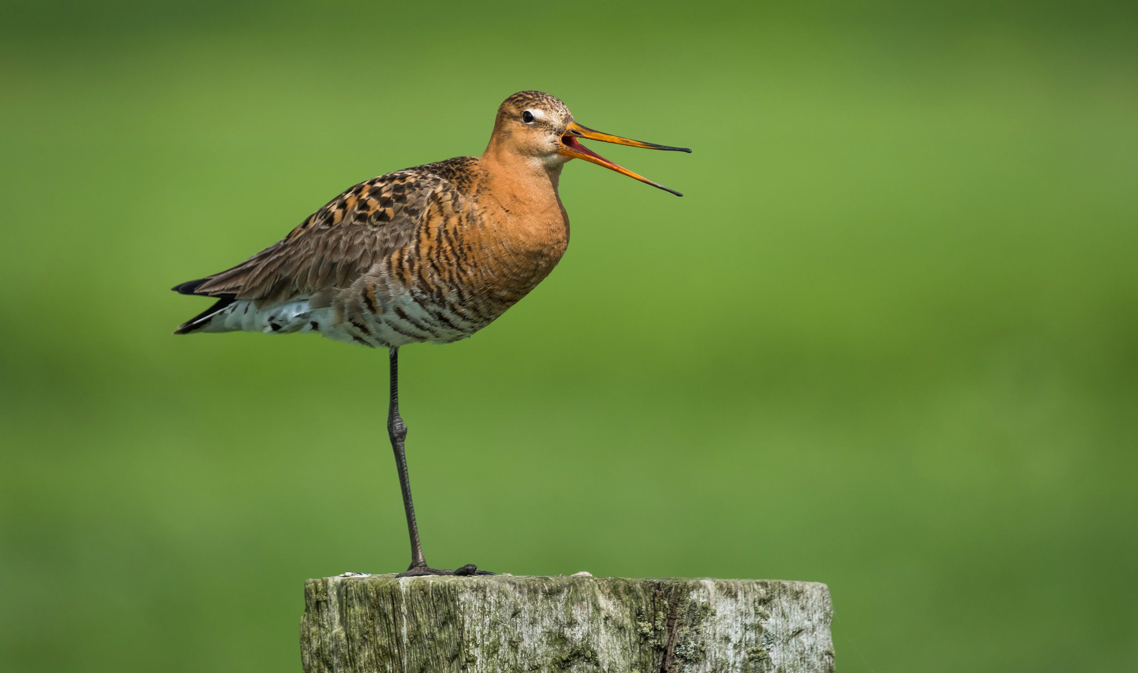
Organisme?
Notes:
Grutto De grutto is een oer-Hollandse weidevogel. Nog wel. Want de natuurwaarden van het agrarisch land staan zwaar onder druk. Grote, slanke steltloper met lange poten. Rechte snavel. In vlucht brede, witte vleugelstreep, witte staartbasis (vierkant) met zwarte eindband. Poten steken uit. Buik met donkere banden. Mannetje ruit in prachtkleed naar een meer steenrode kleur dan vrouwtje. In de winter bruingrijze borst en bovendelen.

Slide 15
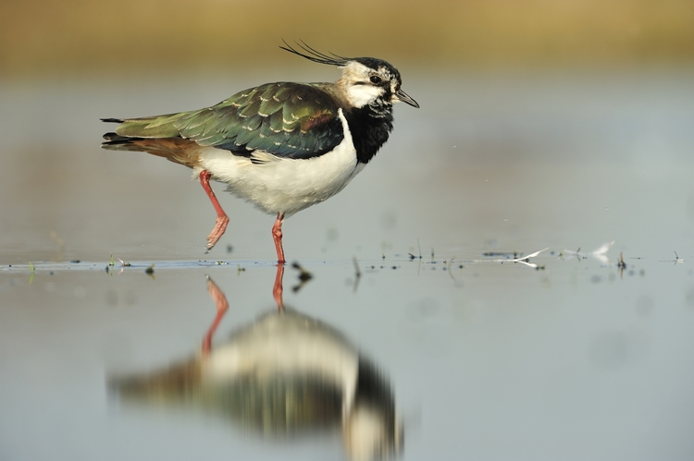
Organisme?
Notes:
Kievit De kievit is een van de meest kenmerkende (weide-)vogelsoorten van ons land. Hij is onmiskenbaar met zijn kuif, zijn zwart-witte kleed en zijn unieke, opvallend brede vleugels. Deze spelen in de baltsvlucht een belangrijke rol, waarbij de kievitman spectaculaire buitelingen maakt en de zwart-witte ondervleugels van ver zichtbaar zijn. Aan de 'zang' die hij dan laat horen, heeft de kievit zijn naam te danken. Ook de vleugels maken een opvallend geluid.

Slide 16
Presentaties trede 2
☺

Slide 17
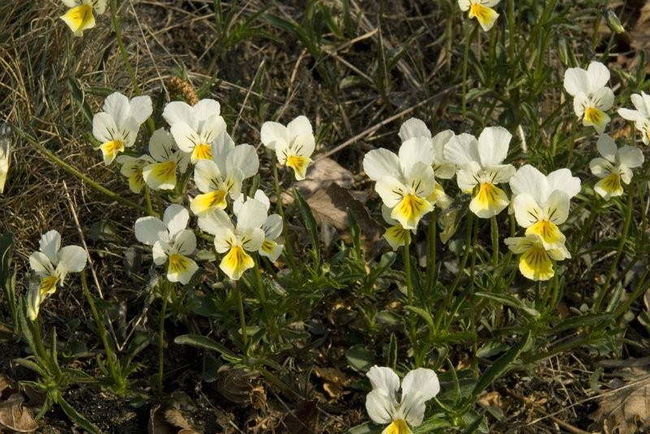
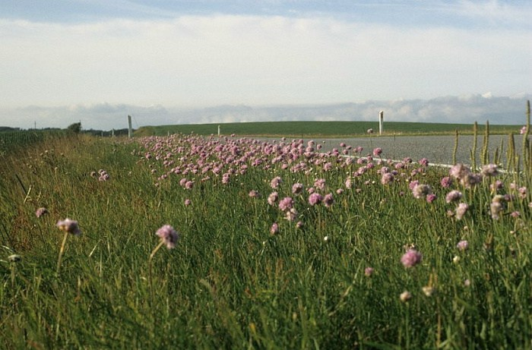
Bioindicatoren
Notes:
Mooie zinkviooltjes duiden op een zwaar verontreinigde bodem.
Engels gras in de berm geeft aan dat er flink met zout is gestrooid en dat de berm dus verzilt is!

Slide 18
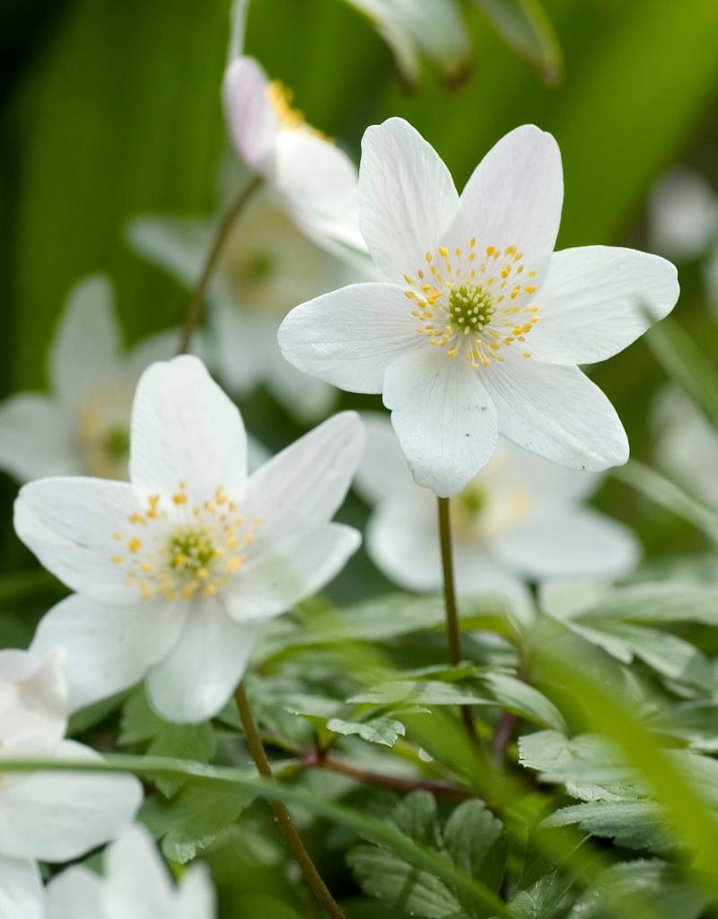
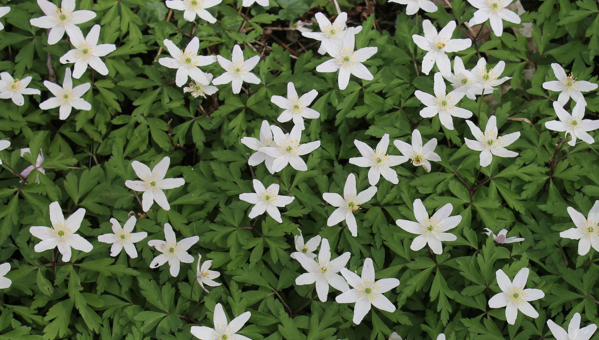
Bioindicatoren
Notes:
Om te beginnen: bosanmoon. . Wat je echter waarschijnlijk niet weet is dat deze plant nitrofiel is en duidt op grond die verstikt is door te veel water en organisch materiaal, zoals :
IJzer, aluminium, Nitraten,

